Slide 1
История развития компьютерной техники
Выполнила учащаяся 8 класса Гончарова Ирина

Slide 2
Содержание
Счетно-решающие средства до появления ЭВМ
Первое поколение ЭВМ
Второе поколение ЭВМ
Третье поколение ЭВМ
Четвертое поколение ЭВМ
Пятое поколение ЭВМ

Slide 3
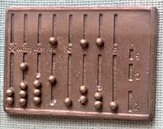
Счетно-решающие средства до появления ЭВМ
V – VI век до нашей эры
Древнегреческий абак
История вычислений уходит глубокими корнями
в даль веков так же, как и развитие человечества.
Одним из первых устройств (V—VI вв. до н. э.), облегчающих вычисления, можно
считать специальную доску для вычислений, названную «абак».

Slide 4
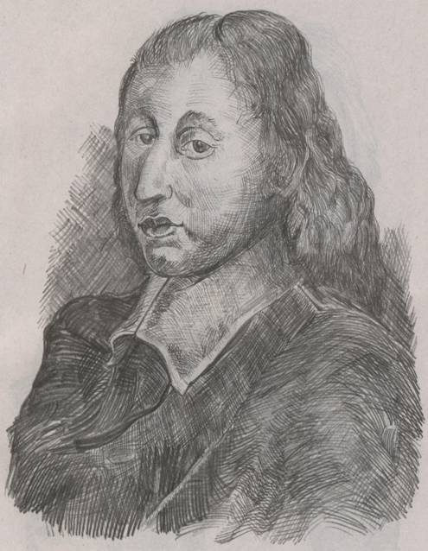
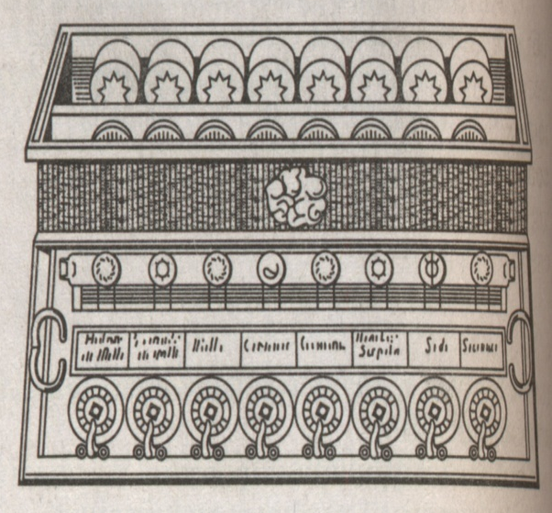
XVII век
Блез ПАСКАЛЬ
Blasé Paskal
(19.06.1623 – 19.08.1662)
В начале XVII столетия, когда математика стала играть ключевую роль в науке, французский математик и физик Блез Паскаль создал «суммирующую» машину, названной Паскалиной, которая кроме сложения выполняла и вычитание.
Арифметическая машина Паскаля

Slide 5
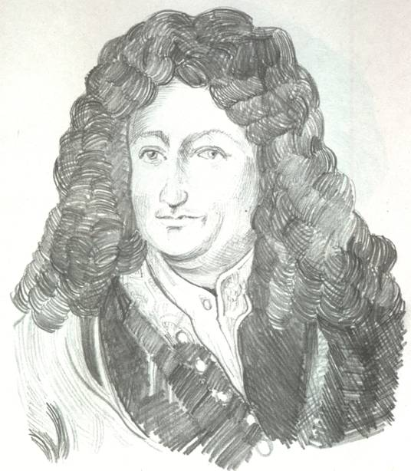
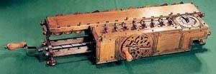
XVII век
Готфрид Вильгельм ЛЕЙБНИЦ
Gottfried Wilhelm Leibnitz
(1.07.1646 – 14.11.1716)
Первую арифметическую машину, выполняющую все четыре арифметических действия, создал в 1673 году немецкий математик Лейбниц – механический арифмометр.
Механический арифмометр Лейбница (1673г.)

Slide 6
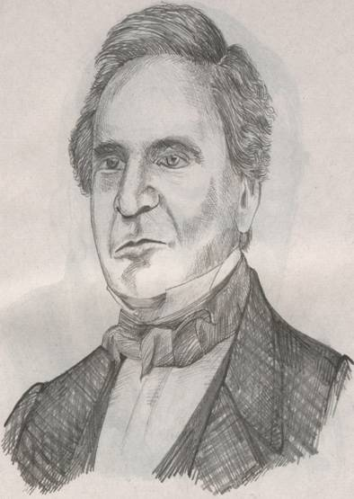
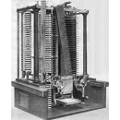
XIX век
Чарльз БЭББИДЖ
(26.12.1791 – 18.10.1871)
В 1812 году английский математик и экономист Чарльз Бэббидж начал работу над созданием «разностной» машины, которая должна была не просто выполнять арифметический действия, а проводить вычисления по программе, задающей определённую функцию.
Для программного управления использовались перфокарты – картонные карточки с пробитыми в них отверстиями (перфорацией).
Аналитическая машина Бэббиджа

Slide 7
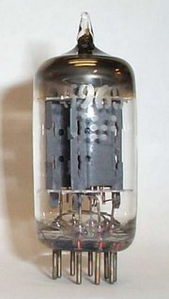
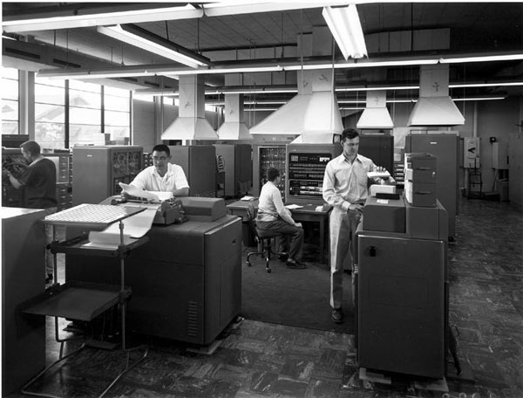
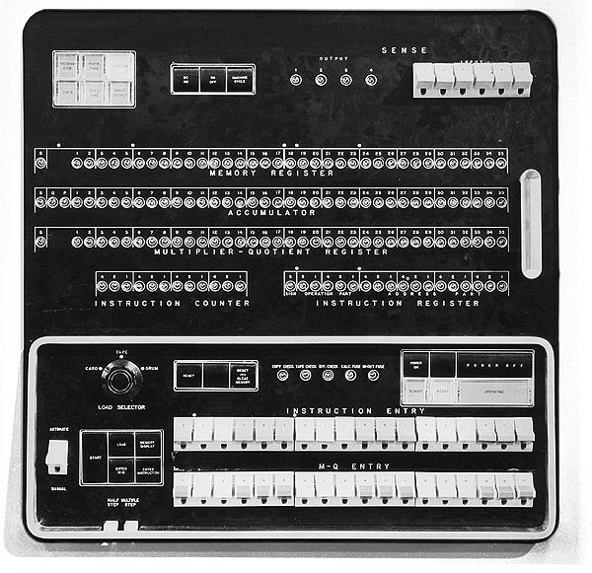
ЭВМ первого поколения
1948 - 1958 года
Элементная база – электронно-вакуумные лампы.
Габариты – в виде шкафов и занимали машинные залы.
Быстродействие – 10 – 100 тыс. оп./с.
Эксплуатация – очень сложна.
Программирование – трудоемкий процесс.
Структура ЭВМ – по жесткому принципу.

Slide 8
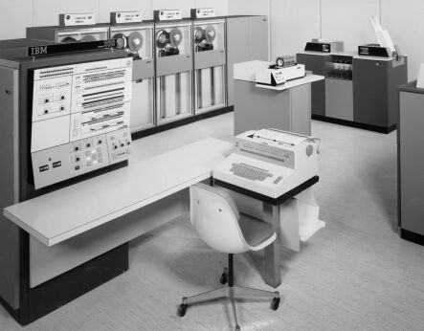
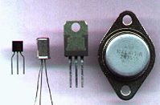
ЭВМ второго поколения 1959 - 1967 года
Элементная база – активные и пассивные элементы.
Габариты – однотипные стойки, требующие машинный зал.
Быстродействие – сотни тысяч – 1 млн. оп./с.
Эксплуатация – упростилась.
Программирование – появились алгоритмические языки.
Структура ЭВМ – микропрограммный способ управления.

Slide 9
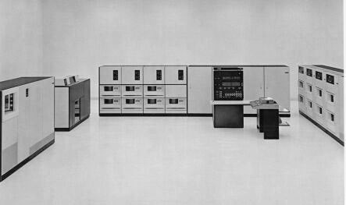
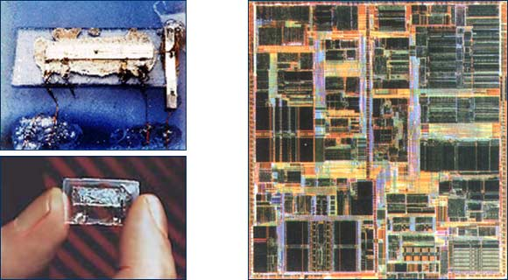
ЭВМ третьего поколения 1968 - 1973 года
Элементная база – интегральные схемы, большие интегральные схемы (ИС, БИС).
Габариты – однотипные стойки, требующие машинный зал.
Быстродействие – сотни тысяч – миллионы оп./с.
Эксплуатация – оперативно производится ремонт.
Программирование – подобен II поколению.
Структура ЭВМ – принцип модульности и магистральности.
Появились дисплеи, магнитные диски.

Slide 10
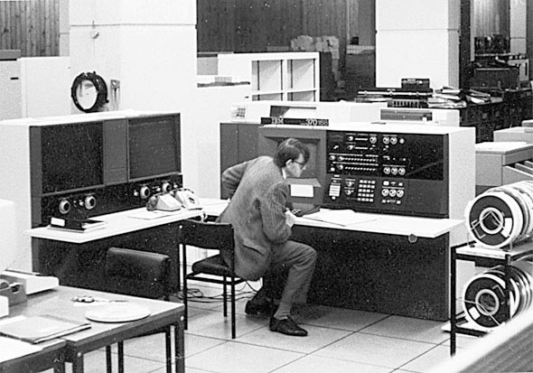
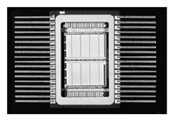
ЭВМ четвертого поколения с 197года до 1990 года
Элементная база – сверхбольшие интегральные схемы (СБИС).
Создание многопроцессорных вычислительных систем.
Создание дешевых и компактных микроЭВМ и персональных ЭВМ и на их базе вычислительных сетей.
В 1971 году фирмой Intel (США) создан первый микропроцессор –
программируемое
логическое устройство, изготовленное
по технологии СБИС

Slide 11
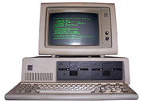
Первые персональные компьютеры
В 1981 г. IBM Corporation (International Business Machines)(США) представила первую модель персонального компьютера — IBM 5150, положившую начало эпохи современных компьютеров.

Slide 12
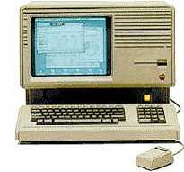
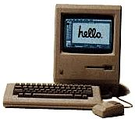
1983 г. Корпорация Apple Computers построила персо-нальный компьютер Lisa — первый офисный компьютер, управляемый манипулятором мышь.
1984 г. Корпорация Apple Computer выпустила компьютер Macintosh на 32-разрядном процессоре Motorola 68000

Slide 13
ЭВМ пятого поколения с 1990 года до наших дней
Переход к компьютерам пятого поколения предполагал переход к новым архитектурам, ориентированным на создание искусственного интеллекта.
Считалось, что архитектура компьютеров пятого поколения будет содержать два основных блока. Один из них — собственно компьютер, в котором связь с пользователем осуществляет блок, называемый «интеллектуальным интерфейсом». Задача интерфейса — понять текст, написанный на естественном языке или речь, и изложенное таким образом условие задачи перевести в работающую программу.
Основные требования к компьютерам 5-го поколения: Создание развитого человеко-машинного интерфейса (распознавание речи, образов); Развитие логического программирования для создания баз знаний и систем искусственного интеллекта; Создание новых технологий в производстве вычислительной техники; Создание новых архитектур компьютеров и вычислительных комплексов.
Новые технические возможности вычислительной техники должны были расширить круг решаемых задач и позволить перейти к задачам создания искусственного интеллекта. В качестве одной из необходимых для создания искусственного интеллекта составляющих являются базы знаний (базы данных) по различным направлениям науки и техники. Для создания и использования баз данных требуется высокое быстродействие вычислительной системы и большой объем памяти. Универсальные компьютеры способны производить высокоскоростные вычисления, но не пригодны для выполнения с высокой скоростью операций сравнения и сортировки больших объемов записей, хранящихся обычно на магнитных дисках. Для создания программ, обеспечивающих заполнение, обновление баз данных и работу с ними, были созданы специальные объектно ориентированные и логические языки программирования, обеспечивающие наибольшие возможности по сравнению с обычными процедурными языками. Структура этих языков требует перехода от традиционной фон-неймановской архитектуры компьютера к архитектурам, учитывающим требования задач создания искусственного интеллекта.

Slide 14
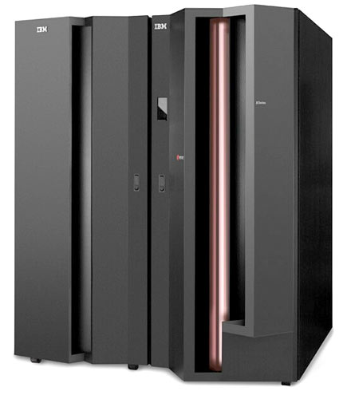
Пример: IBM eServer z990 Изготовлен в 2003 г. Физические параметры: вес 2000 кг., потребляемая мощность 21 КВт., площадь 2,5 кв. м., высота 1,94 м., емкость ОЗУ 256 ГБайт, производительность — 9 млрд. инструкций/сек.

